Slide 1
FONDO ASILO, MIGRAZIONE E INTEGRAZIONE (FAMI) 2014-2020
OS2/ON2 - Annualità 2016-2018
CASP-ER Piano Regionale Multiazione Emilia-Romagna
Azione 2 Accesso ai servizi per l’integrazione PROG – 1083
Equipe transculturali, mediazione, case manager, unità mobili: esperienze e riflessioni dal progetto FAMI CASPER
- Area Vasta EMILIA CENTRO -
SEMINARIO FINALE
Accesso ai servizi e cittadini migranti:
l’interculturalità nel lavoro sociale
14 Giugno 2018, Sala Poggioli Viale della Fiera 8

Slide 2
Un progetto «ombrello»
Molteplicità di azioni e di servizi
Si declina in base ai bisogni dei contesti territoriali

Slide 3
Come l’abbiamo declinato noi:
CONSULENZA LEGALE (a titolo esemplificativo)
Consulenza nei percorsi di conversione e rinnovo del permesso di soggiorno;
Segnalazione di pratiche “sospese” (pratiche di rinnovo o conversione bloccate) o da integrare presso la Questura (es. istanze di permesso di soggiorno depositate, per le quali sia stata notificata una comunicazione ex art. 10 bis l. 241/90, c.d. motivi ostativi);
Redazione di istanze attinenti al profilo giuridico-documentale da depositare presso pubblici uffici (es. INPS, Agenzia dell'Entrate, Centro per l'Impiego, etc.);
Supporto per il deposito delle istanze di titolo/documento di viaggio presso la Questura o per le richieste di passaporto da avviare presso le autorità consolari di riferimento;
Consulenza per l'avvio di procedure di ricongiungimento familiare o per la richiesta di cittadinanza;
Orientamento e re-indirizzamento a servizi legali specialistici per procedimenti giudiziari o procedure amministrative aperte;
Consulenza quanto ai programmi di Ritorno Volontario Assistito;
Supporto e consulenza per eventuali contatti e scambi informativi da avviare con Istituzioni Pubbliche e in particolare con: Prefetture, Commissioni Territoriali, Ministeri.
1
2
3
4

Slide 4
CONSULENZA EDUCATIVA (a titolo esemplificativo)
1. Supporto alla ricerca attiva del lavoro attraverso: redazione CV, erogazioni indirizzi agenzie per il lavoro e relativa iscrizione on line, preparazione al colloquio di lavoro, supporto nella redazione di lettere motivazionali e di presentazione, ricerca offerte e tirocini;
2.Supporto alla ricerca abitativa attraverso: ricerca attiva su portali online, segnalazione agenzie immobiliari, valutazione varie possibilità rispetto alla disponibilità economica, ricerca soluzioni con affitto agevolato;
3. Supporto all’apprendimento della lingua italiana attraverso: iscrizione a corsi di italiano presenti sul territorio, supporto nell’esecuzione di esercizi di letto-scrittura, lessico e conversazione;
4. Supporto all’integrazione: erogazione di informazioni relativamente alla presenza e all’accesso ai vari servizi, ricerca di associazioni e circoli sportivi, di musica e teatro, supporto nella creazione di una rete di persone per supporto reciproco, mediazione sociale e rapporti di vicinato;
5.Supporto nella compilazione di pratiche e burocrazia varia: invalidità civile, documentazione per richiesta residenza, documentazione necessaria al rinnovo del permesso di soggiorno, documentazione per iscrizione al SSN;
6. Supporto alle funzioni genitoriali e all’accesso ai servizi educativi;
7. Rapporti e contatti con associazioni e ONG che si occupano di: rientro nel Paese d’origine, supporto legale a cittadini stranieri, attività di socializzazione, organizzazione corsi di italiano, erogazione di beni alimentari, inserimento lavorativo, formazione professionale.

Slide 5
BOLOGNA
EQUIPE TRANSCULTURALE formata da:
1 case manager
3 operatori legali
6 educatori
1 psicologo
Mediatori linguistico - culturali

Slide 6
Città di BOLOGNA
Servizio Protezioni Internazionali di ASP
Servizio Sociale Bassa Soglia
(Help Center per avvio Piano Freddo)
Pianura EST
- 1 educatrice Unione Reno Galliera
- 1 educatrice Unione Terre di Pianura
Nuovo Circondario Imolese
1 educatrice a Imola
1educatrice
/assistente sociale a Castel San Pietro Terme
Pianura Ovest
1 educatore all’interno del gruppo di lavoro del SIA
Appennino
1 educatore
Reno, Lavino e Samoggia
1 educatore
San Lazzaro
1 educatrice/
assistente sociale
3 CONSULENTI LEGALI

Slide 7
Gestione équipe CaspER Città di Bologna
Asp adulti Asp Minori
Servizi Sociali territoriali
Restituzione (mail)
SEGNALAZIONE
(scheda di richiesta intervento)
Asl
Stesso caso
Equipe di supporto transculturale (2 educatori, 2 operatori legali, 1 psicologo)
Case manager

Slide 8
FERRARA
Distretto Centro Nord
Ferrara:
Asp (1 educatrice)
Centro di Mediazione del Comune di Ferrara (2 educatori)
Comune di Copparo e Assp Terre e Fiumi (1 educatore)
Distretto Sud Est
Comune di Portomaggiore
1 educatore supporto RES REI
Mediazione linguistico culturale
Distretto Ovest
Comune di Cento
Comune di Bondeno
1 assistente sociale
1 operatore legale

Slide 9
Particolarità:
Supporto legale (Asp Bologna, Bassa Soglia e Casalecchio)
Supporto al SIA (Pianura Ovest)
Supporto psicologico (ASP Bologna)
Supporto al REMS (Bologna)
Supporto alle attività di mediazione sociale (Comune di Ferrara)

Slide 10
Attività di rete (la «viscosità» del progetto)
Questura di Bologna e Istituzioni Territoriali in merito alle prese in carico di tipo legale
Sportello Lavoro del Comune di Bologna
Punto Migranti zona Reno Galliera
Centro Mediazione Comune di Ferrara

Slide 11
CaspER: Formazione Legale
Bologna città (ASP Protezioni Internazionali)
30 agosto, 19 settembre, 26 settembre, 10 ottobre, 7 novembre, 21 novembre 2017
Temi affrontati:
Ingresso e soggiorno dei cittadini stranieri: TUI (Testo Unico sull’Immigrazione). Fonti normative e tipologie di soggiorno
Ingresso e soggiorno di cittadini stranieri minori
La protezione Internazionale
Dall’audizione in Commissione Territoriale al ricorso in Tribunale (differenze tra adulti e minori)
Informativa legale: nuova rimodulazione alla luce della Legge Minniti-Orlando
Focus: Tratta
Minori e Regolamento Dublino
COI (Country of Origin Information), sitografia e approfondimenti antropologici
1
2
3
4

Slide 12
CaspER: Formazione Legale
Bologna città (Servizio Sociale Bassa Soglia)
Temi affrontati:
La procedura per la Richiesta Asilo: dalla compilazione del modello C3 all’audizione in Commissione Territoriale, al diniego
Tipologie di soggiorno, riconoscimenti e relativi diritti connessi
1
2
3
4

Slide 13
CaspER: Formazione Legale
Reno, Lavino e Samoggia (ASC Insieme)
11 e 19 Aprile 2018
Temi affrontati:
Ingresso e soggiorno dei cittadini stranieri: TUI (Testo Unico sull’Immigrazione). Fonti normative e tipologie di soggiorno
Ingresso e soggiorno di cittadini stranieri minori: fonti normative, definizioni, diritti e accoglienza
1
2
3
4

Slide 14
Attività di consulenza Legale presso REMS «Casa degli Svizzeri» di Bologna
Consulente Legale, tre casi. Azioni (utenza straniera extra CaspER):
Informazione legale sulla protezione internazionale, redazione memoria
Supporto alla richiesta di rinnovo passaporto scaduto da tempo (contatti con il Console)
Ricostruzione del percorso migratorio e legale
1
2
3
4

Slide 15
Equipe Transculturale: Psicologo
Da gennaio è stata introdotta nel territorio di Bologna città la figura dello Psicologo. Azioni e interventi:
Spazio di ascolto, supporto e definizione del bisogno psicologico
Finalità: prevenire e intercettare precocemente l'insorgenza di possibili sofferenze di natura psicopatologica in modo da porsi in raccordo con i servizi territoriali e il Csm
Strumenti utilizzati: colloquio clinico ed in taluni casi somministrazione di test grafici
I colloqui vengono solitamente svolti con l'ausilio di un mediatore che permetta di tenere in primo piano la dimensione culturale dei pazienti
Durata media della presa in carico (ma difficile definirla a priori) tra i 4 e i 6 incontri (ma può essere più lunga a seconda delle valutazioni sul singolo caso)
1
2
3
4

Slide 16
L’utilizzo della mediazione Linguistico-culturale: Implementazione
Nell’ambito del progetto CaspER scarso utilizzo dovuto a: utenza in Italia da molti anni che parla bene italiano, presenza di mediatori all’interno del servizio
Implementazione della mediazione culturale e non soltanto del mediatore come mero interprete linguistico: affiancamento all’operatore nella lettura dei casi.
Funzioni di base del mediatore linguistico e culturale:
a) Interpretariato linguistico culturale, ossia la capacità di decifrare i codici culturali (linguaggio verbale e non) ed eventuali malintesi culturali dei due partner della relazione nonché tutto ciò che ha a che vedere con sensazioni, esperienze, valori, modelli di organizzazione sociale.
b) Informazione sui diritti e doveri, per favorire la conoscenza e l’uso appropriato dei servizi, nell’intento di consentire un accesso a pari condizioni.
c) Informazione agli operatori e ai nativi sulle logiche, i codici, le abitudini e le norme a cui l’utente fa riferimento. Arrivare al supporto all’operatore, affinché possa conoscere correttamente l’universo culturale e normativo dell’altro.
d) Sostegno all’inserimento e ai processi d’integrazione della popolazione immigrata, per sostenere l’uscita dall’isolamento e l’acquisizione di strumenti di base per l’inserimento (alfabetizzazione, apprendimento della lingua), la creazione di reti informali e di servizi di prossimità, facilitando la comprensione dei problemi e la risoluzione degli stessi.
1
2
3
4

Slide 17
CaspER: Azioni in via di sviluppo
1
Strutturazione di interventi che aiutino gli utenti alla gestione domestica in ottica di risparmio (gestione e pagamento delle utenze, miglioramento della gestione del bilancio familiare, spese ordinarie e straordinarie…)
2
3
4

Slide 18
FERRARA – l’ unità mobile di prossimità
«Progetto Gazebo» - Il lavoro di Outreach sul Quartiere Giardino
Da alcuni anni il Centro di Mediazione del Comune di Ferrara, a seguito di un incremento di fenomeni di allarme sociale percepiti ed esposti da parte di cittadini, connessi all'insorgere di nuove situazioni di conflittualità tra gruppi di diverse appartenenze comunitarie (in particolare rispetto alla fruizione condivisa dello spazio pubblico) in zone sensibili della città, ha attivato un servizio di ascolto di prossimità mobile. Dotati di un gazebo, un tavolo ed alcune sedie pieghevoli, gli operatori del Centro di Mediazione escono per tre pomeriggi a settimana e si posizionano all'interno di parchi e aree verdi del quartiere, mettendosi a disposizione della cittadinanza, frequentatori dell'area e residenti.

Slide 19
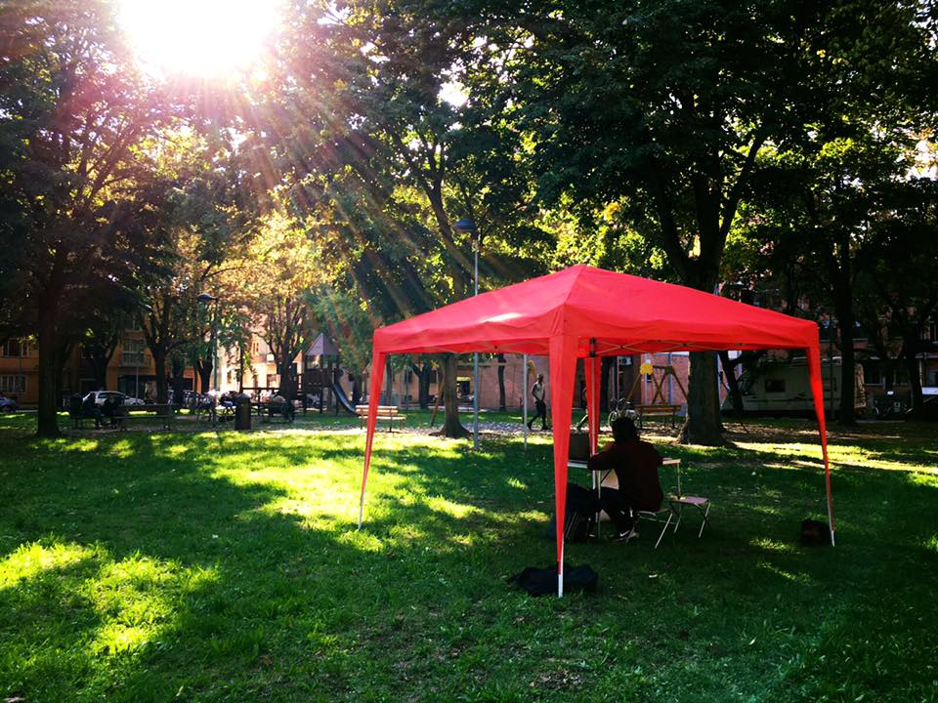

Slide 20
Destinatari - 1
Gli operatori del Centro di Mediazione si rivolgono a differenti target e potenzialmente a chiunque, dai cittadini residenti ferraresi, agli immigrati di seconda e terza generazione, fino a ragazzi richiedenti asilo ospiti dei Centri di Accoglienza della città. Esiste però una fascia della popolazione ancora piuttosto nascosta, quasi invisibile. Ciò che il Centro di Mediazione tenta di fare con questo servizio è raggiungere anche questa fascia di persone, ovvero coloro che non si rivolgono ad alcun servizio perché non sanno di potervi accedere o semplicemente perché non ne sono a conoscenza. Viene utilizzato il cosiddetto lavoro di Outreach:
"Il lavoro di outreach consiste, di fatto, in azioni concrete il cui scopo fondamentale è stabilire un contatto o andare a scovare le persone che possono aver bisogno di un aiuto da parte dei Servizi"

Slide 21
Destinatari - 2
Parliamo innanzitutto di persone straniere, richiedenti asilo, riconosciuti, regolari e non, che sostano tutto il giorno nelle aree verdi del quartiere. Non sono residenti a Ferrara e provengono per lo più da Centri di Accoglienza del Sud Italia. Sono ragazzi di età compresa tra i 18 e i 30 anni, quasi tutti di origine nigeriana. Nessuno parla perfettamente la lingua italiana, in pochissimi la comprendono. La loro situazione legale è piuttosto incerta, la maggior parte sono diniegati in attesa del primo ricorso, altri in fase di Richiesta di Asilo o già in possesso dei documenti ma incapaci di uscire da questa situazione di limbo e di allontanarsi da una situazione paradossalmente sicura per loro. Arrivano a Ferrara attraverso diversi contatti e passaparola, raggiungendo amici e conoscenti che si propongono di ospitarli o offrono loro un determinato Business. Non conoscono la città e non conoscono il centro storico e di conseguenza non conoscono i servizi e gli sportelli utili .

Slide 22
Step e fasi del primo incontro:
1- Presentazione e conoscenza
2- Ascolto e raccolta delle informazioni
3- Lettura dei bisogni e orientamento ai Servizi
Obiettivi e finalità trasversali:
funzione Educativa intesa come condivisione di norme e buone prassi nell'utilizzo di spazi comuni (gettare le bottiglie di birra nei cestini, parcheggiare le biciclette nelle rastrelliere, etc..)
creazione di co-progettazioni condivise e progetti partecipati; la conoscenza e la creazione di legami di fiducia hanno favorito la nascita di momenti e attività condivise durante le quali hanno preso parte sia cittadini italiani che stranieri (giornata di pulizia del parco con merenda finale)

Slide 23
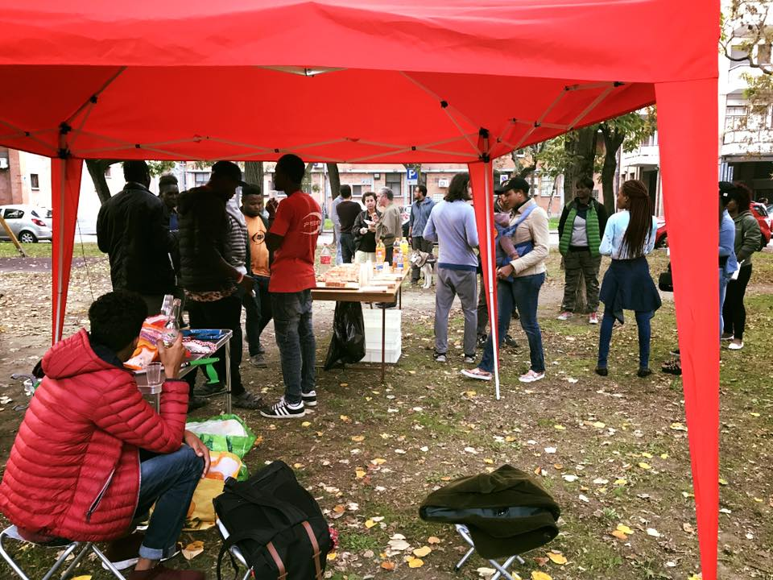

Slide 25
Progetto CaspER e Unità Mobile di prossimità
Con il progetto Casp-ER è stato possibile implementare il lavoro di Outreach, favorendo l'azione di orientamento e supporto ai cittadini di Paesi Terzi anche al di fuori dei Servizi Sociali o altri servizi beneficiari del progetto.
Con il nuovo progetto «IMPACT» sarà possibile sviluppare azioni più concrete e maggiormente dirette a questo target di riferimento.

